Slide 1
TRƯỜNG TIỂU HỌC ..................
CHÀO MỪNG CÁC EM ĐẾN VỚI TIẾT
TIẾNG VIỆT LỚP 1
Giáo viên: ......................

Slide 2
Bài 70: ÔN TẬP VÀ KỂ CHUYỆN

Slide 3
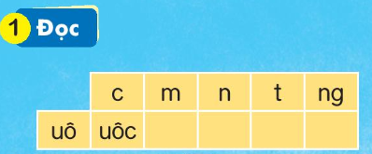
UÔM
UÔN
UÔT
UÔNG

Slide 4
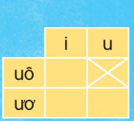
uôi
ươi
ươu

Slide 8
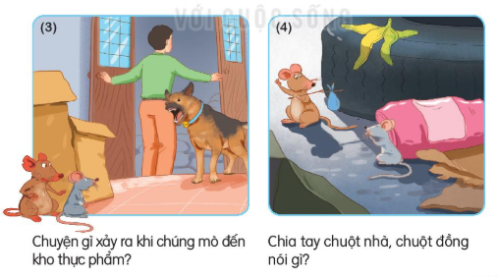

Slide 9
